Slide 1
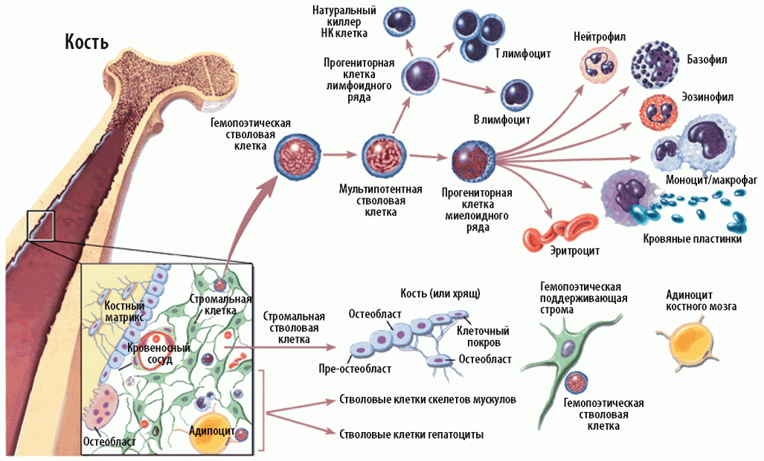
Кроветворение

Slide 2
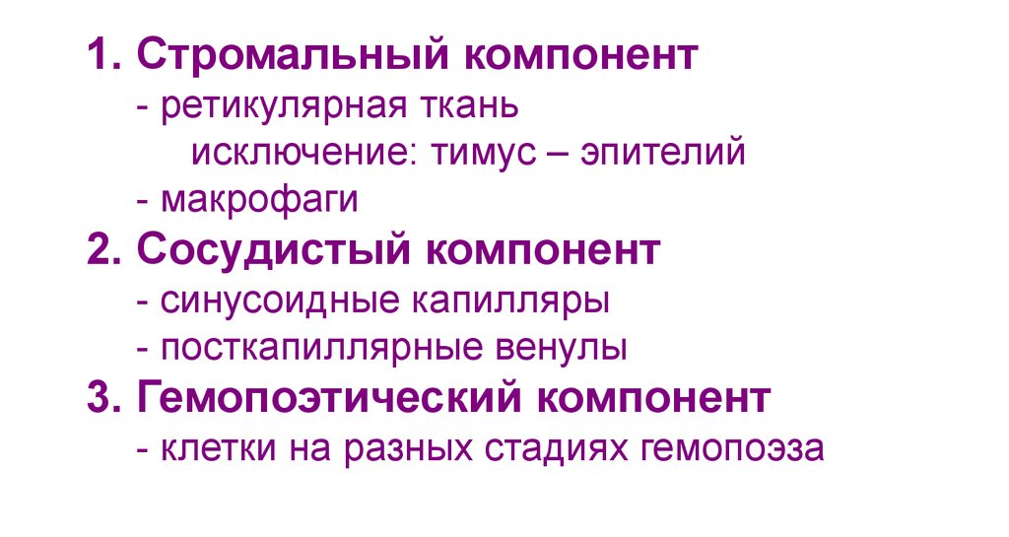
Компоненты органов кроветворения

Slide 3
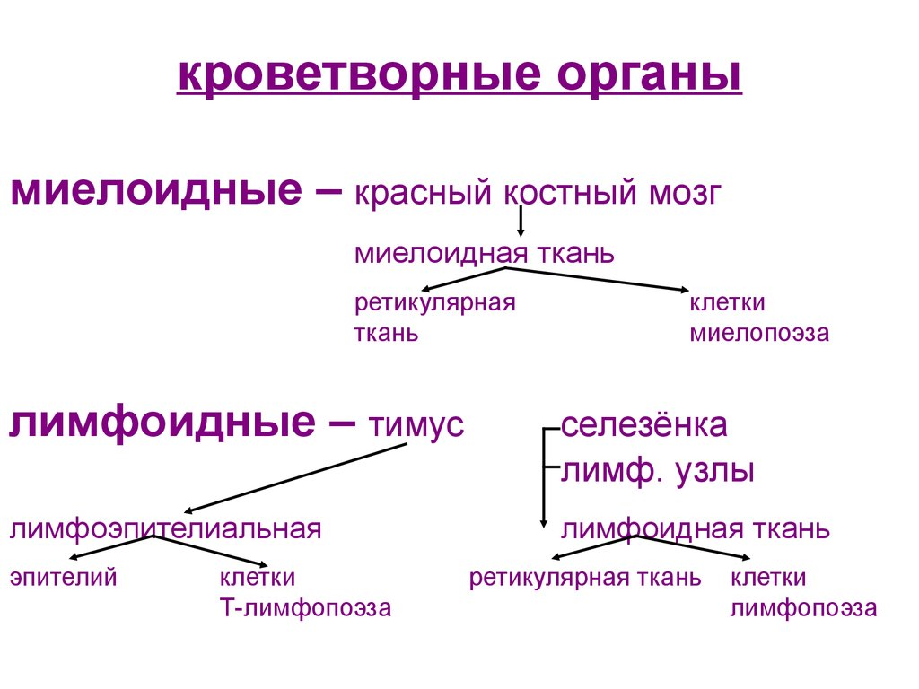

Slide 4
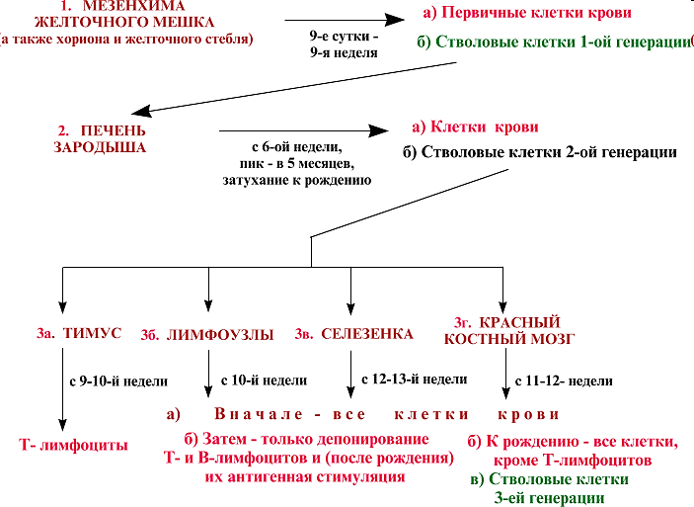
Локализация кроветворения у зародыша

Slide 5
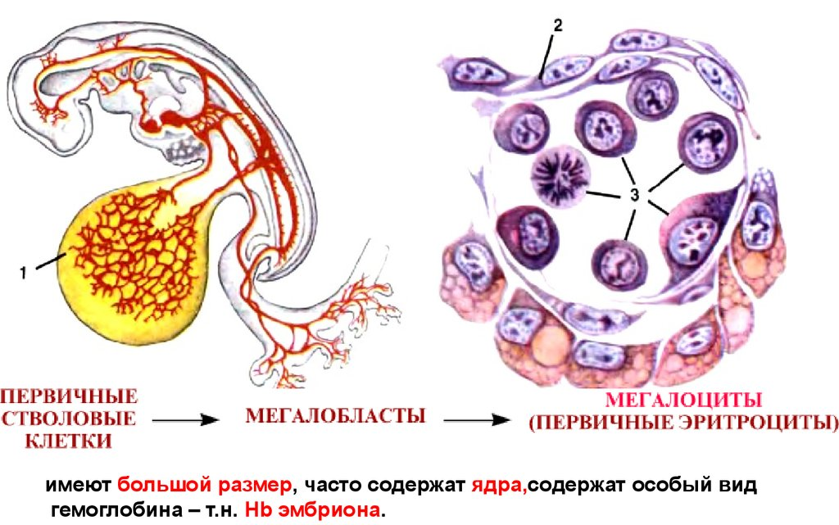
1. Желточный, или мезобластический этап кроветворения

Slide 6
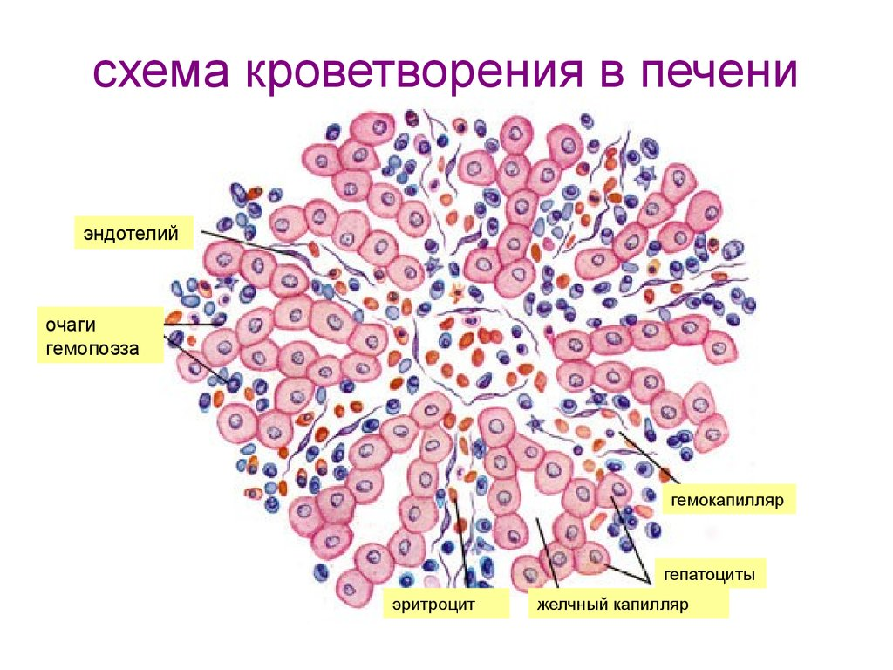

Slide 7
Красный костный мозг
локализация: между костными трабекулами губчатого вещества трубчатых и плоских костей
особенности строения: сотообразная структура (за счет обилия жировых клеток)
функции: 1) кроветворная (все типы и ростки кроветворения),
2) иммунная (место образования предшественников В- и Т-лимфоцитов, дифференцировка и дозревание Т-лимфоцитов происходит в тимусе).
3) разрушение клеток (эритроцитов),
4) реутилизация железа, синтез Hb.

Slide 8
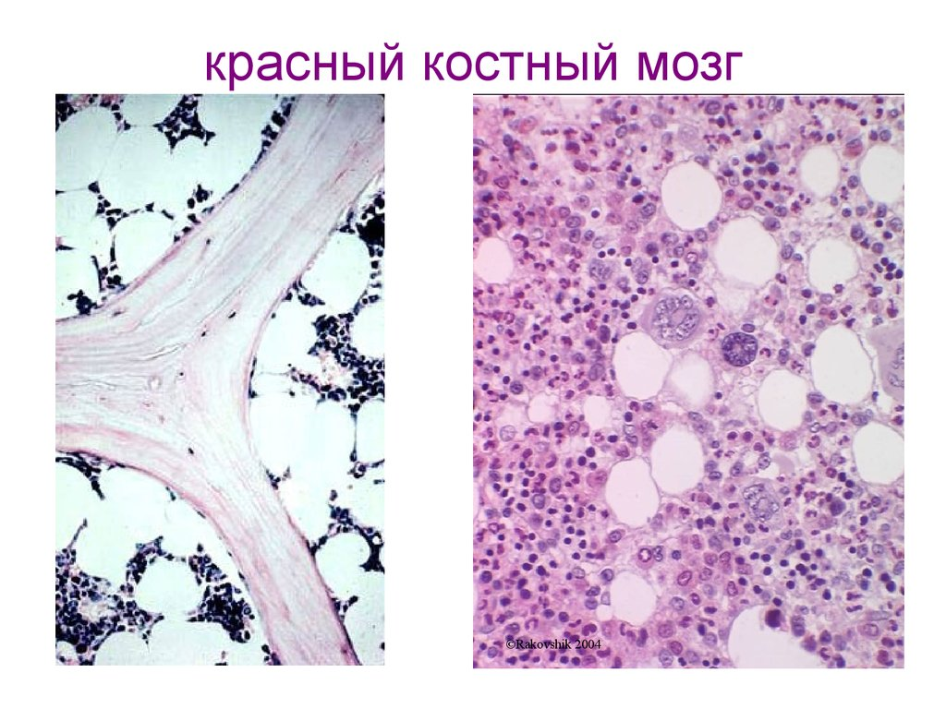

Slide 9
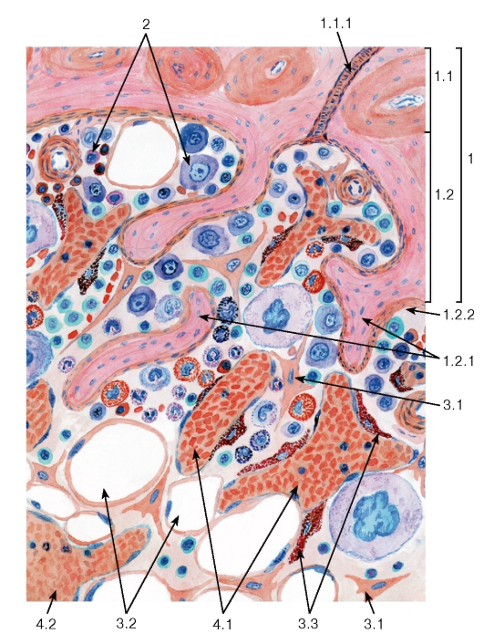
Красный костный мозг
(общий вид)
1 - кость: 1.1 - компактное вещество, 1.1.1 - сосуд, проникающий в губчатое вещество, 1.2 - губчатое вещество, 1.2.1 - костные трабекулы, 1.2.2 - эндост;
2 - гемопоэтический компонент;
3 - стромальный компонент: 3.1 - ретикулярные клетки, 3.2 - жировые клетки, 3.3 - макрофаги с гранулами кармина в цитоплазме;
4 - сосудистый компонент: 4.1 - синусоиды (венулярные синусы), 4.2 - центральная вена

Slide 10
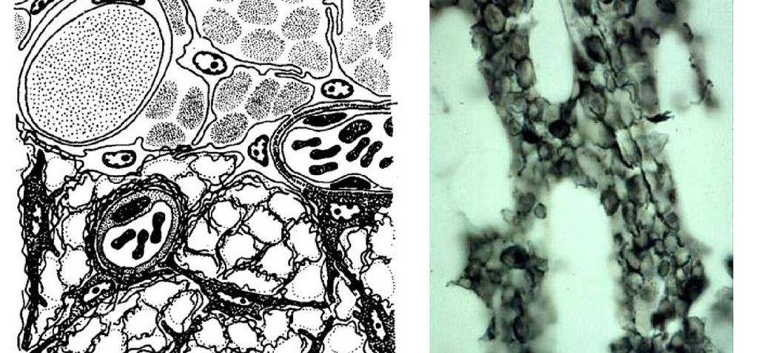
Строма красного костного мозга
Состав: ретикулярные клетки, волокна, макрофаги, адипоциты, плюрипотентные стромальные стволовые клетки
Функции: - формирование микроокружения
- опорная (адгезивные факторы, коллаген)
регуляторная (производство цитокинов)
трофическая

Slide 11
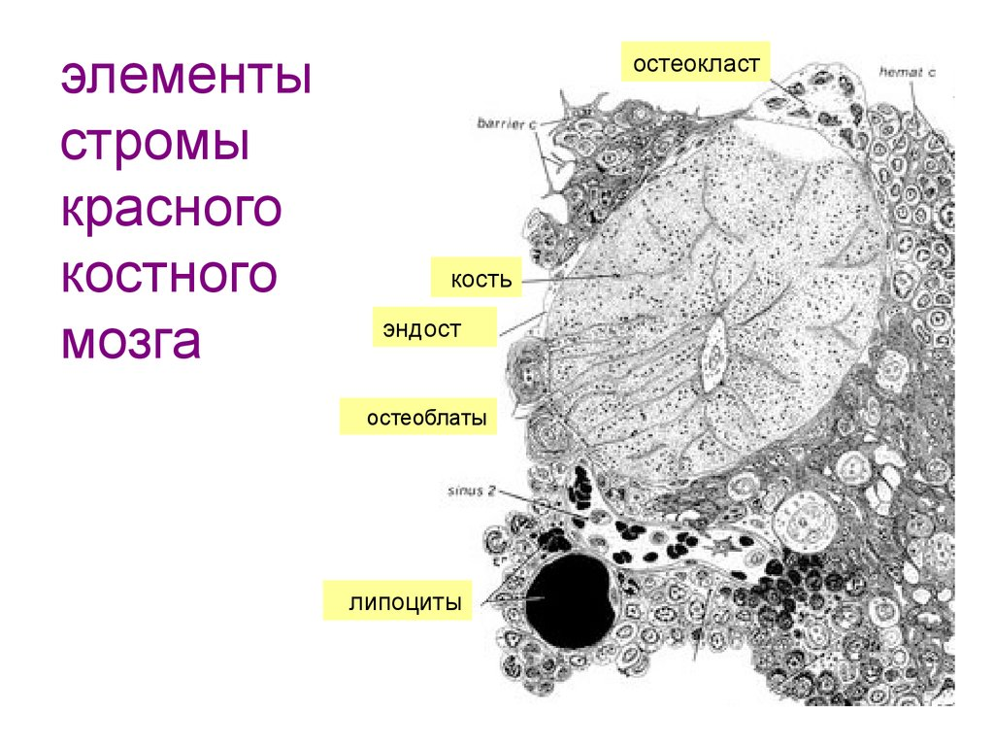

Slide 12
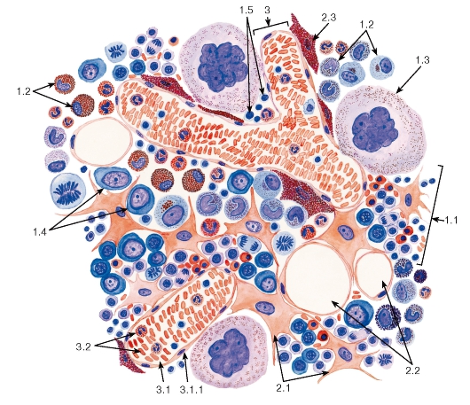
Красный костный мозг
1 - гемопоэтический компонент: 1.1 - эритробластический островок, 1.2 - скопления развивающихся гранулоцитов, 1.3 - мегакариоцит, 1.4 - бластные формы, 1.5 - лимфоциты;
2 - стромальный компонент: 2.1 - ретикулярные клетки, 2.2 - жировые клетки, 2.3 - макрофаги с гранулами кармина;
3 - сосудистый компонент: 3.1 - синусоид (венулярный синус), 3.1.1 - эндотелий, 3.2 - зрелые форменные элементы в просвете синуса
Примечание. Гемопоэтический и стромальный компоненты образуют миелоидную ткань

Slide 13
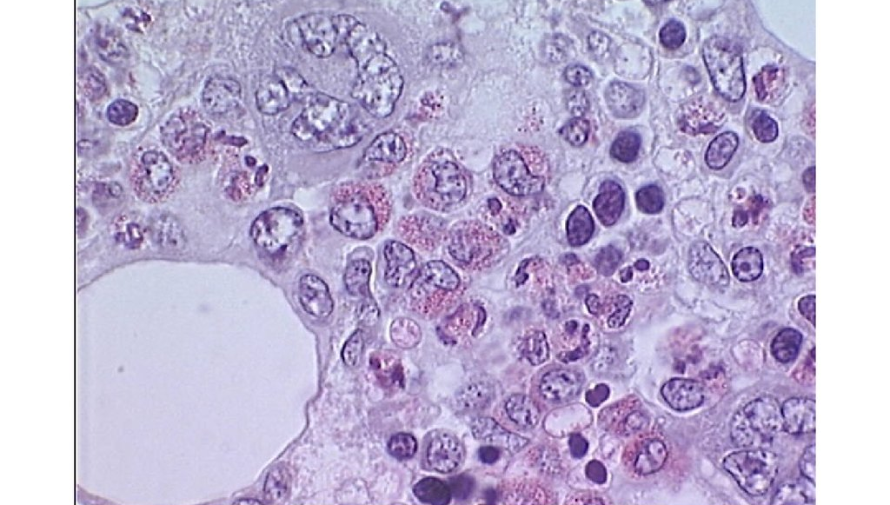
Гемопоэтический компонент красного костного мозга
Состав: островки кроветворения миелоцитарного и лмфоцитарного рядов

Slide 14
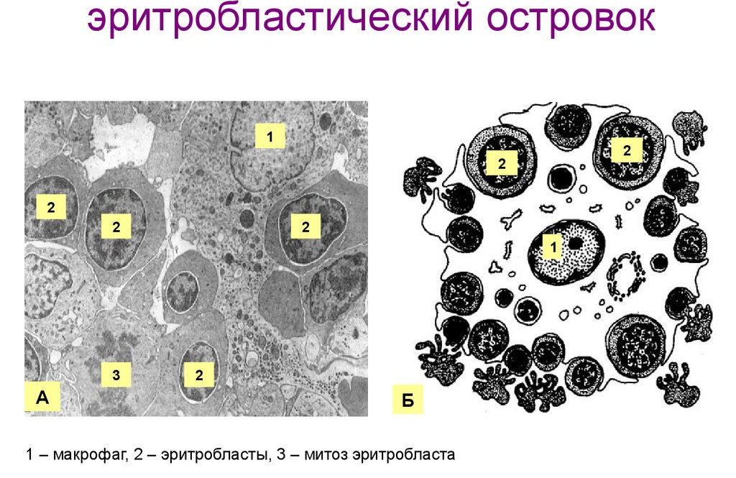

Slide 15
Красный костный мозг
1 - гемопоэтический компонент: 1.1 - эритробластический островок, 1.2 - скопления развивающихся гранулоцитов, 1.3 - мегакариоцит, 1.4 - бластные формы, 1.5 - лимфоциты;
2 - стромальный компонент: 2.1 - ретикулярные клетки, 2.2 - жировые клетки, 2.3 - макрофаги с гранулами кармина;
3 - сосудистый компонент: 3.1 - синусоид (венулярный синус), 3.1.1 - эндотелий, 3.2 - зрелые форменные элементы в просвете синуса
Примечание. Гемопоэтический и стромальный компоненты образуют миелоидную ткань

Slide 16
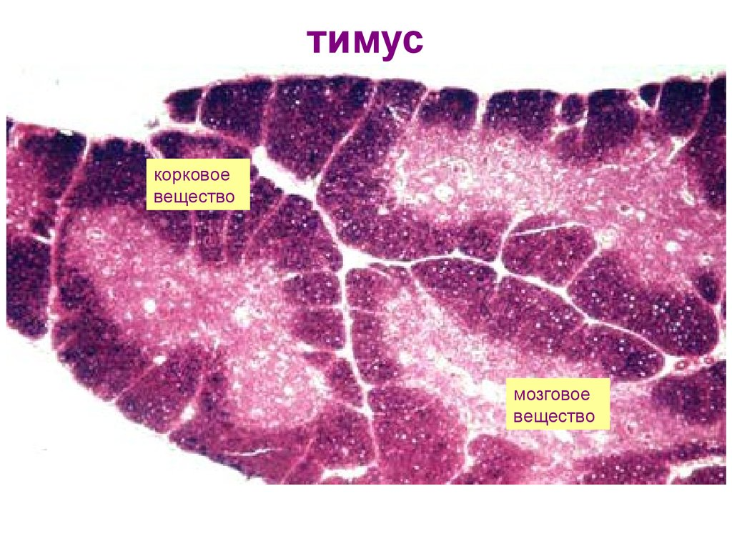

Slide 17
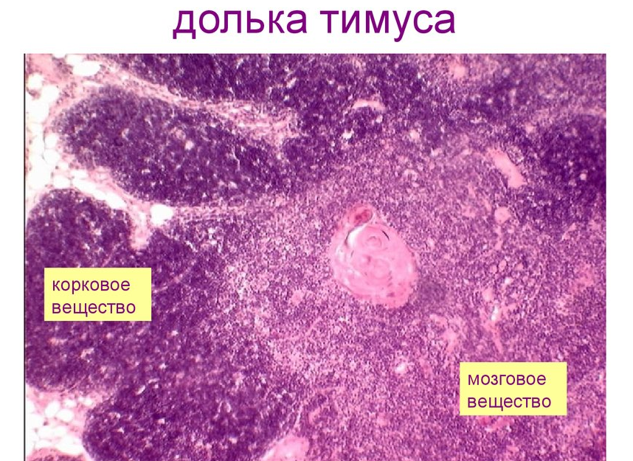

Slide 18
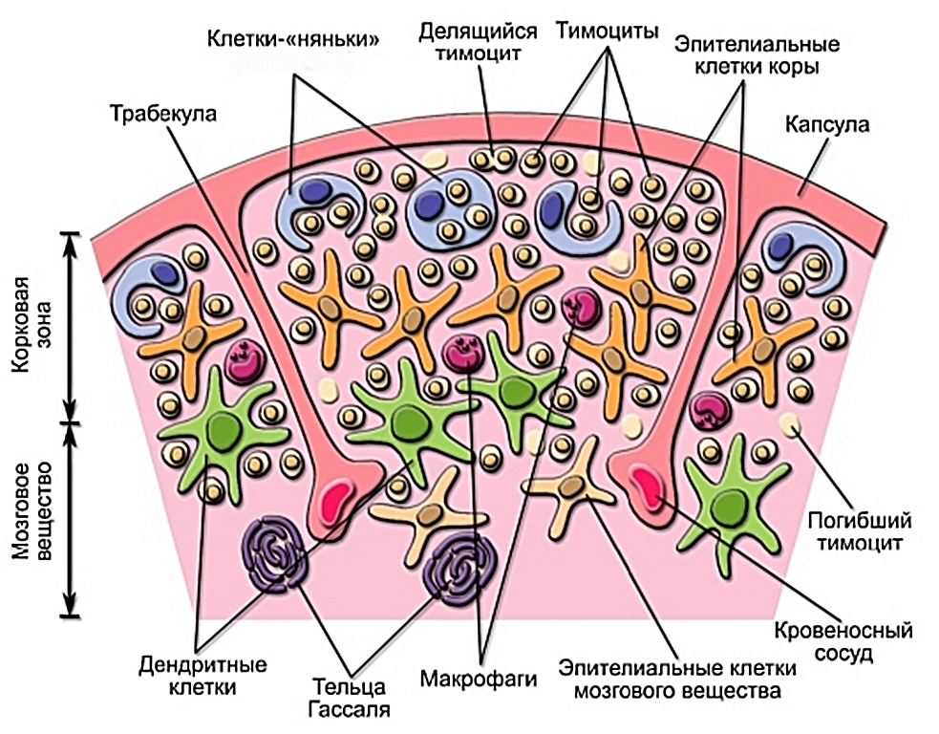
Схема строения тимуса

Slide 19
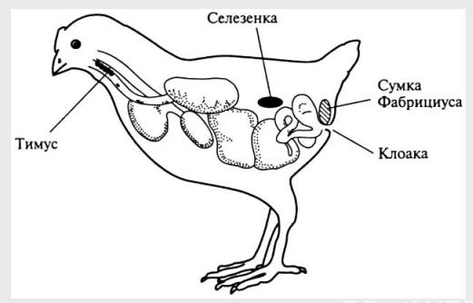
Фабрициева сумка
Складка (дивертикул) дорсальной стенки клоаки птиц
В складках – лимфоэпителиальные фолликулы:
Корковое вещество (зрелые малые и средние лимфоциты)
Мозговое вещество (лимфобласты, большие лимфоциты)

Slide 20
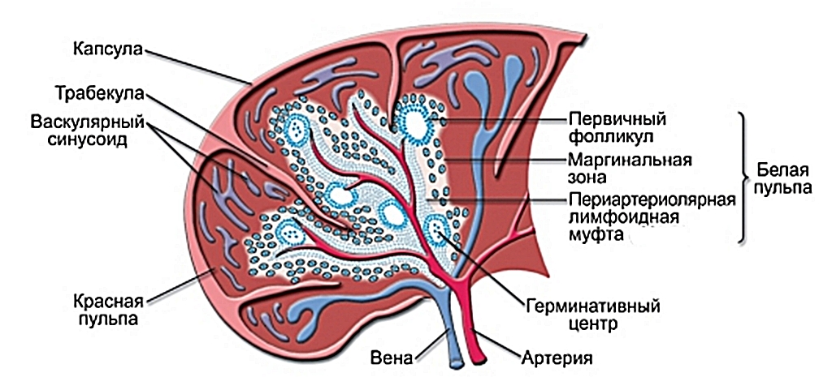
Схема строения селезенки

Slide 21
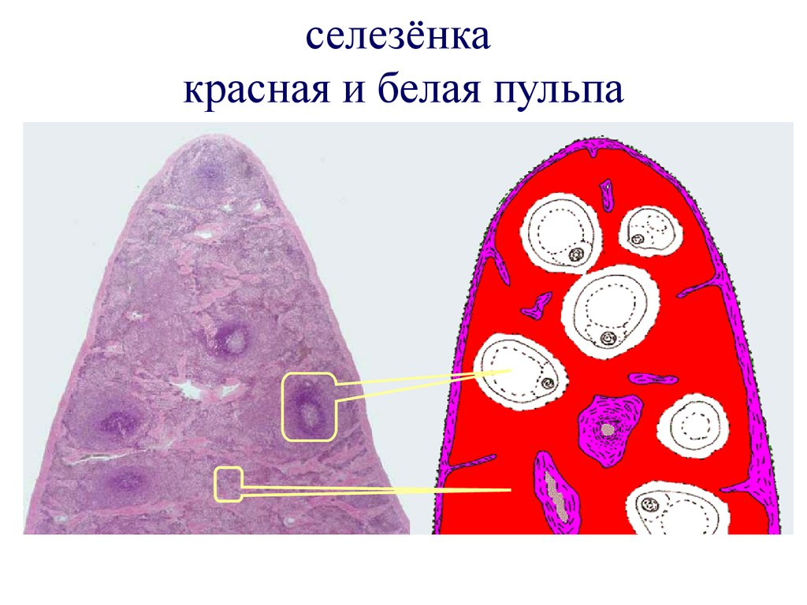

Slide 22
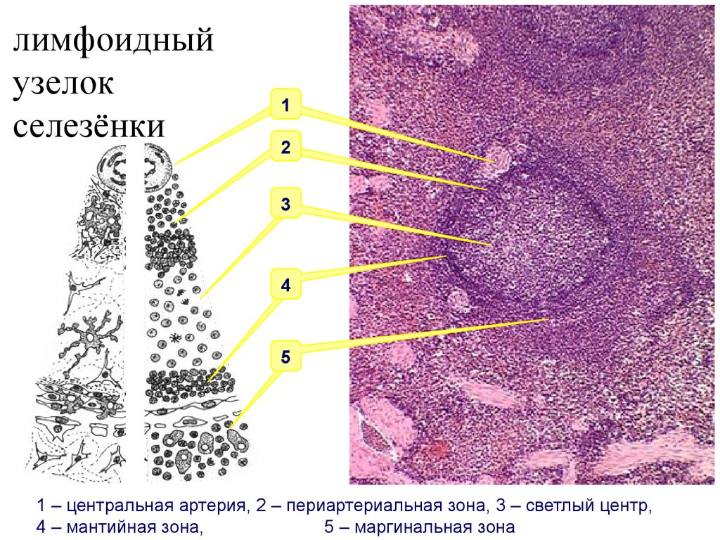

Slide 23
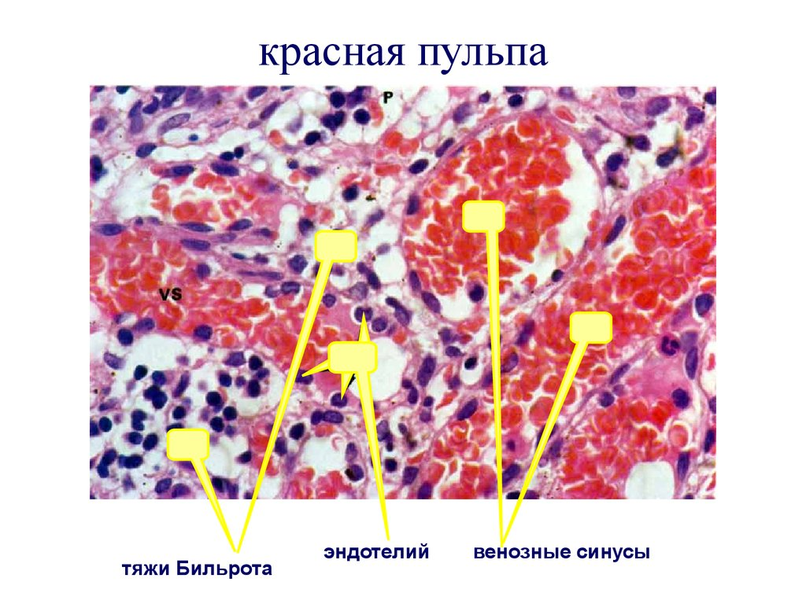

Slide 24
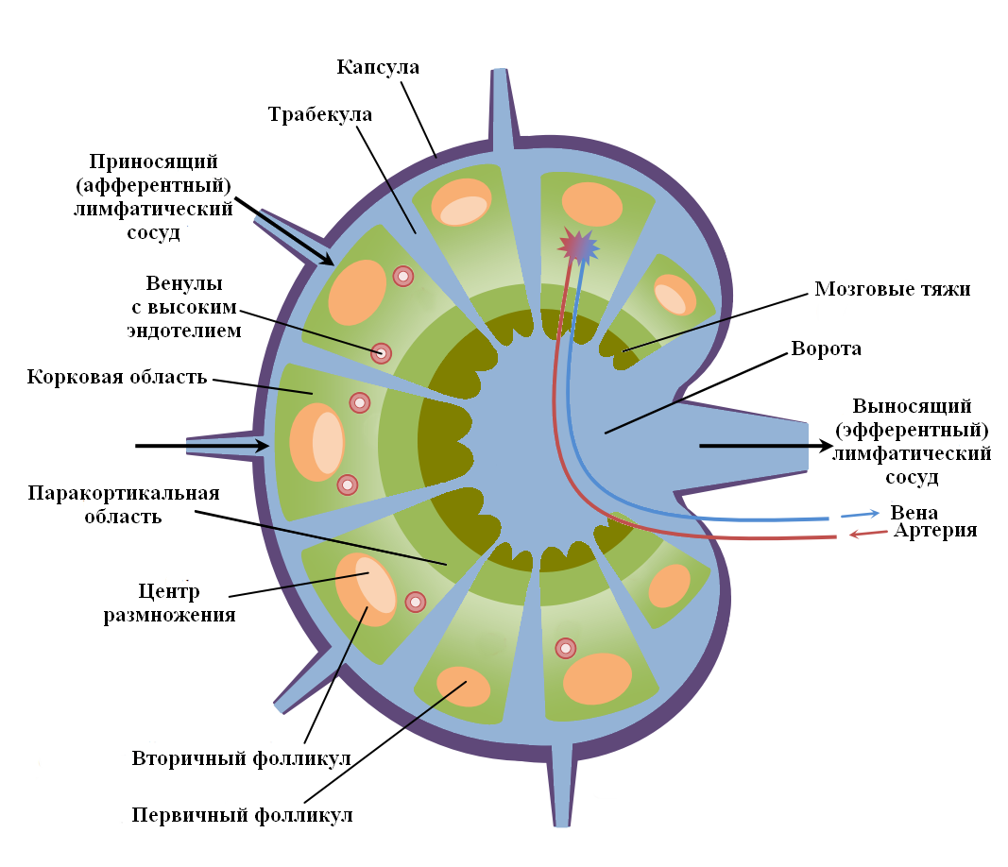
Схема строения лимфатического узла

Slide 25
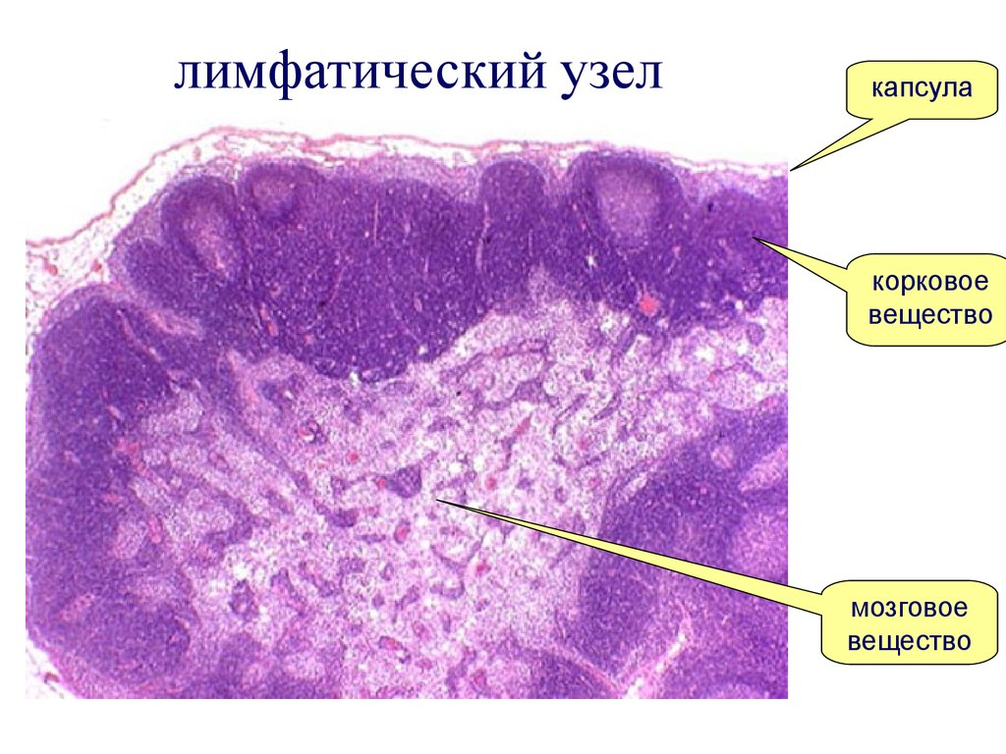

Slide 26
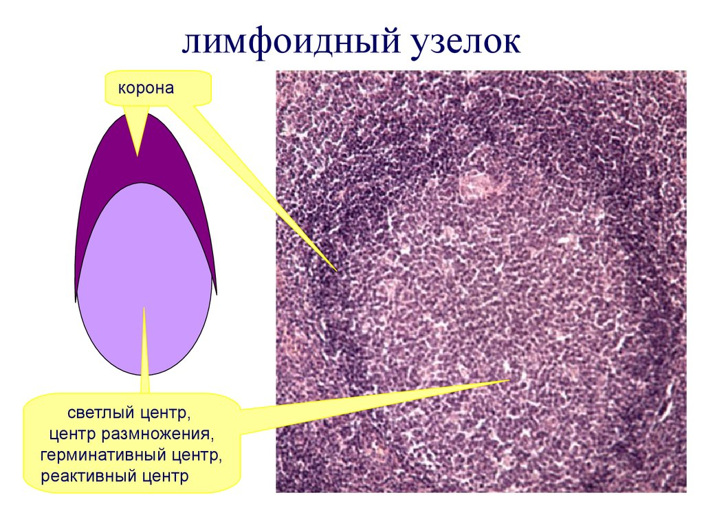

Slide 27
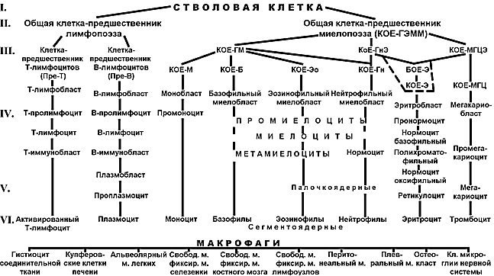
Схема кроветворение (по И. Л. Черткову, А. И. Воробьеву)

Slide 28
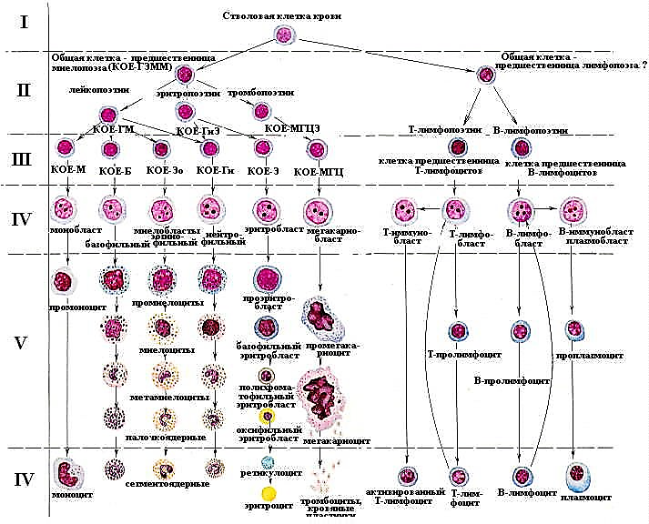

Slide 29
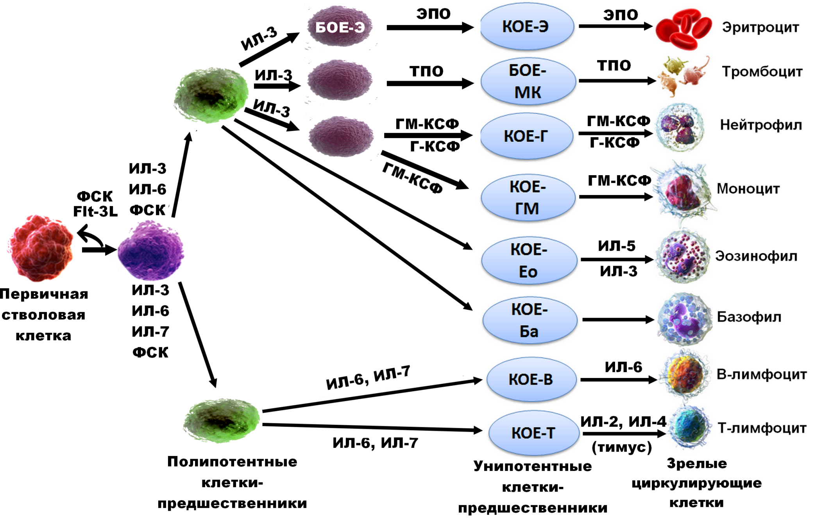
Схема регуляции процесса кроветворения

Slide 30
Эритропоэз
Нормобластический тип кроветворения
1 – эритробласт, 2 — проэритробласт; 3 — базофильный эритробласт, 4,5 — полихроматофильные эритробласты, 6, 7 — оксифильные эритробласты; 8 – эритроцит (нормоцит)

Slide 31
Мегалобластический эритропоэз
1 — промегалобласт; 2 — базофильный мегалобласт; 3, 4 — полихроматофильные ме-галобласты; 5, 6, 7 — оксифильные мегалобласты; 8 – мегалоцит

